Slide 1
مهمة بيتية- العمل بأزواج
*اضغط هنا للانتقال إلى ملف المهمة التعليمية.
*اضغط هنا للدخول إلى موقع آفاق
كلمة المستخدم:qsm_s3
كلمة السر:qsm_s3
1

Slide 2
لتنفيذ المهمة عليكم الدخول إلى موقع آفاق في العلوم والتكنولوجيا.
أ. توجهوا إلى مضمون البيئة وجودة البيئة ثم اختاروا موضوع بيئات حياتية.
ب. اختاروا البيئة الحياتية التي تجرون المهمة عليها.
ج. استعينوا بمعلومات، بصور، بفعاليات تتعلق بالبيئة الحياتية التي تجرون المهمة عليها.
د.انتقلوا إلى الشريحة التالية لاختيار البيئة الحياتية........
2

Slide 3
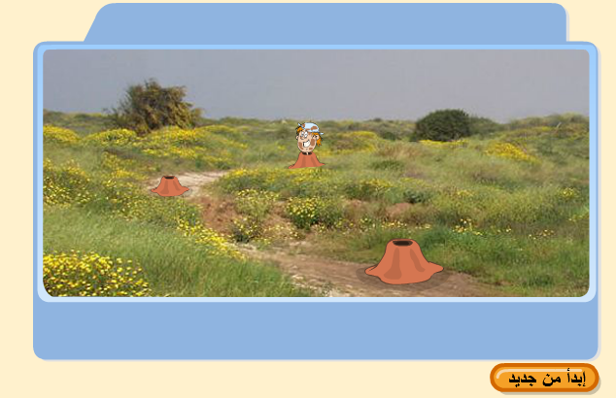
الحرش
1
حقل البور
2
النهر
3
3

Slide 4
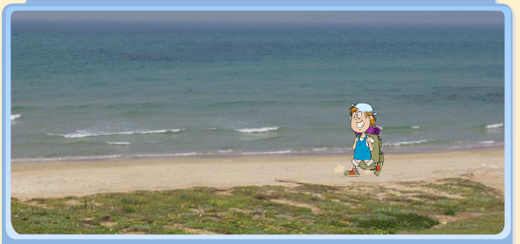
شاطئ البحر
4
الصحراء
5
4

